Slide 1
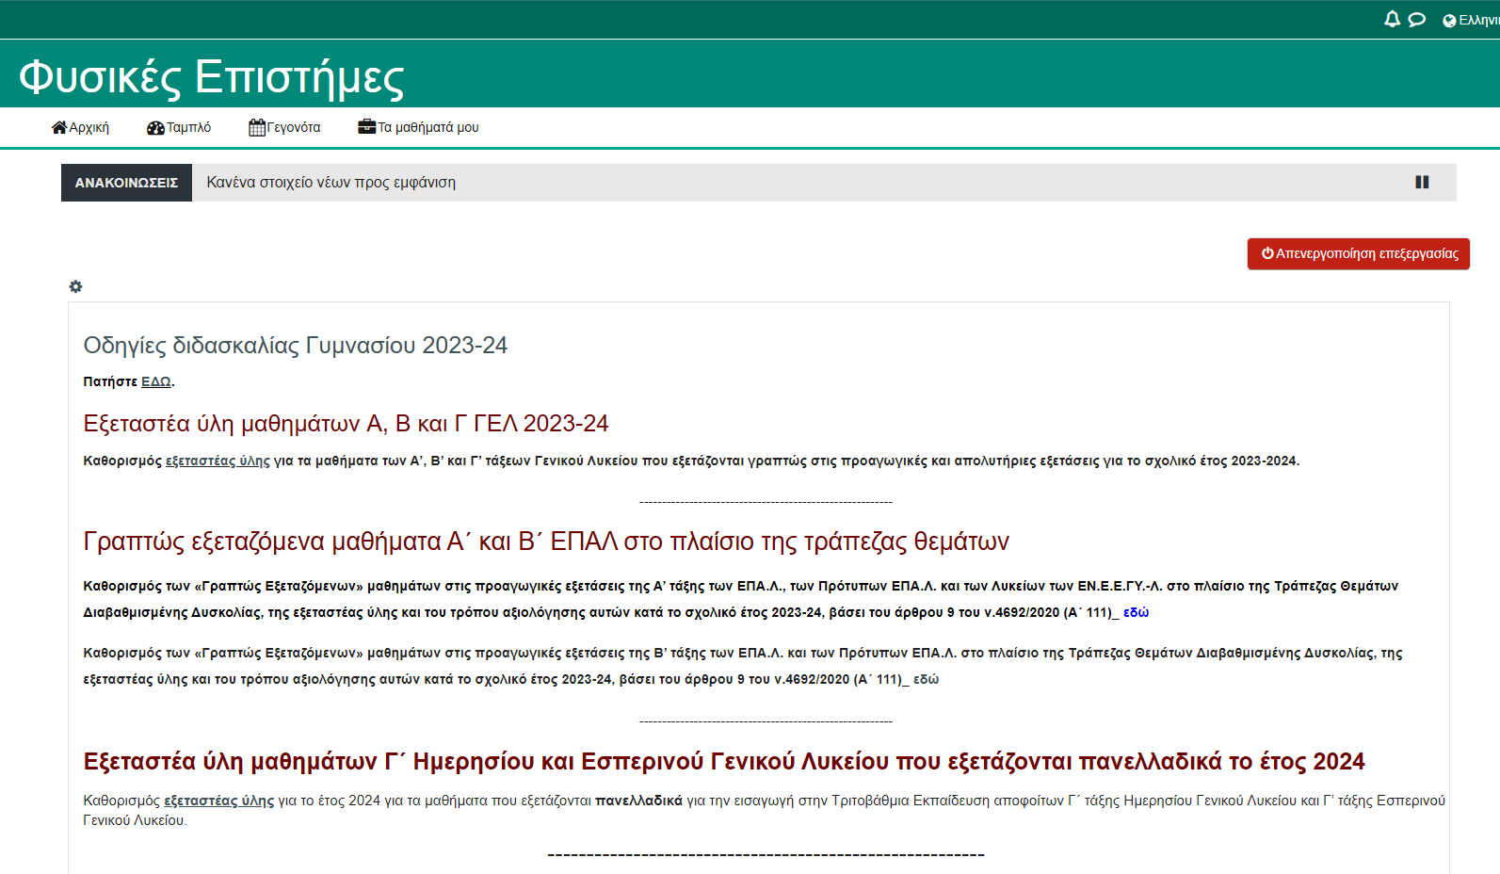
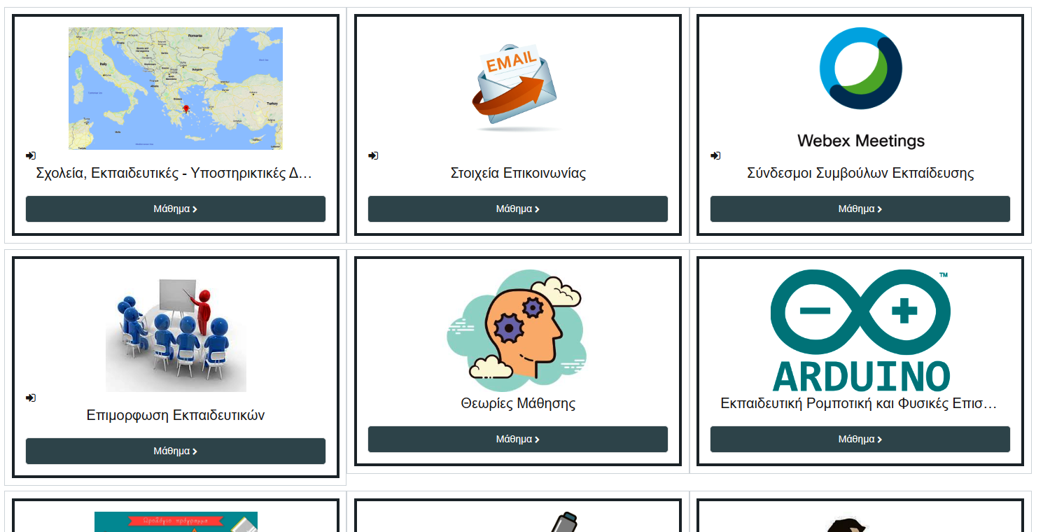
https://fisikesepistimes.gr

Slide 2
Συνάντηση και διαδικασίες αξιολόγησης
Α1) γενική και ειδική διδακτική του γνωστικού αντικειμένου
Α2) παιδαγωγικό κλίμα και διαχείριση της τάξης
Β) υπηρεσιακή συνέπεια και επάρκεια του εκπαιδευτικού.
Σύμβουλος Εκπαίδευσης ειδικότητας:
Γενική και ειδική διδακτική του γνωστικού αντικειμένου (Α1).
Διευθυντής (ή Σύμβουλος Εκπαίδευσης Παιδ. Ευθύνης για υποδιευθυντές):
Παιδαγωγικό κλίμα και διαχείριση της τάξης (Α2).
Διευθυντής και Σύμβουλος Εκπαίδευσης Παιδ. Ευθύνης:
Υπηρεσιακή συνέπεια και επάρκεια του εκπαιδευτικού (Β).

Slide 3
Συνάντηση και διαδικασίες αξιολόγησης
Προκαταρκτική Συνάντηση
Ανάρτηση από τον εκπαιδευτικό στην πλατφόρμα
Πρακτικό
1^{η} παρακολούθηση διδασκαλίας
Έκθεση Παρατηρήσεων 1^{ης} διδασκαλίας
2^{η} παρακολούθηση διδασκαλίας
Έκθεση Παρατηρήσεων 2^{ης} διδασκαλίας
Ανάρτηση από τον Σύμβουλο Εκπαίδευσης
Πρακτικού Παρακολουθήσεων, Εκθέσεων και της τελικής Έκθεσης Αξιολόγησης

Slide 4
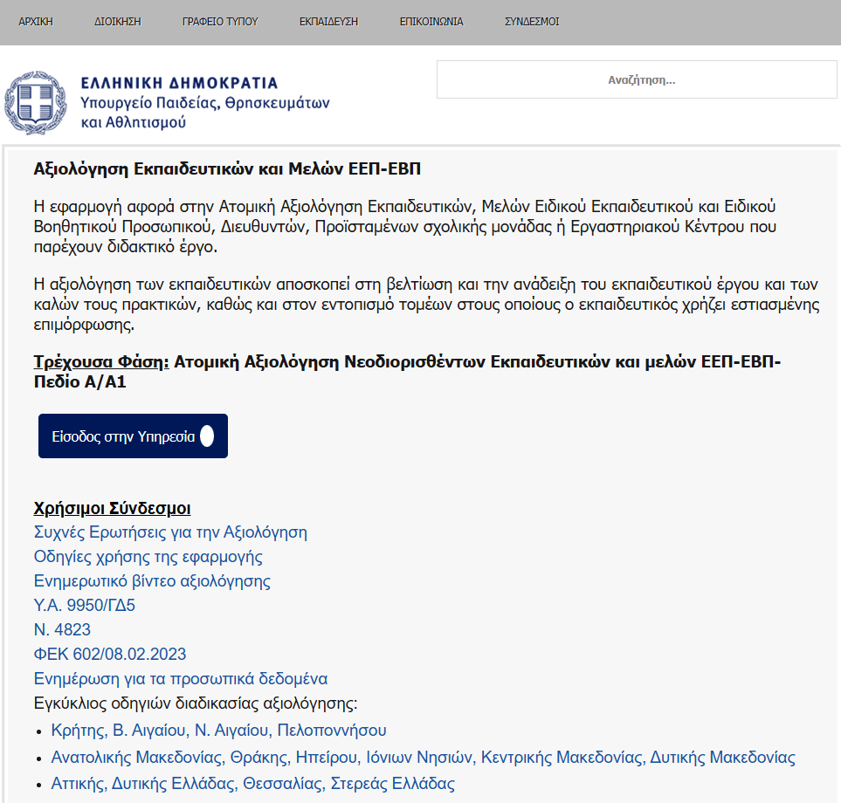
Συνάντηση και διαδικασίες αξιολόγησης
https://www.minedu.gov.gr/axiologisi
Προκαταρκτική Συνάντηση
Ανάρτηση από τον εκπαιδευτικό στην πλατφόρμα
Πρακτικό
1^{η} παρακολούθηση διδασκαλίας
Έκθεση Παρατηρήσεων 1^{ης} διδασκαλίας
2^{η} παρακολούθηση διδασκαλίας
Έκθεση Παρατηρήσεων 2^{ης} διδασκαλίας
Ανάρτηση από τον Σύμβουλο Εκπαίδευσης
Πρακτικού Παρακολουθήσεων, Εκθέσεων και της τελικής Έκθεσης Αξιολόγησης

Slide 5
Συνάντηση και διαδικασίες αξιολόγησης
Καταχωρίζει:
Έκθεση αυτοαξιολόγησης σχετικά με το παιδαγωγικό ή διδακτικό έργο του.
Η έκθεση αυτοαξιολόγησης δύναται να επικαιροποιηθεί ή συμπληρωθεί με την έγγραφη έκθεση παρατηρήσεων, ακόμη και αν δεν διαφωνεί με την αξιολογική κρίση του αξιολογητή.
Προκαταρκτική Συνάντηση
Ανάρτηση από τον εκπαιδευτικό στην πλατφόρμα
Πρακτικό
1^{η} παρακολούθηση διδασκαλίας
https://www.minedu.gov.gr/axiologisi
Έκθεση Παρατηρήσεων 1^{ης} διδασκαλίας
2^{η} παρακολούθηση διδασκαλίας
Έκθεση Παρατηρήσεων 2^{ης} διδασκαλίας
Ανάρτηση από τον Σύμβουλο Εκπαίδευσης
Πρακτικού Παρακολουθήσεων, Εκθέσεων και της τελικής Έκθεσης Αξιολόγησης

Slide 6
Συνάντηση και διαδικασίες αξιολόγησης
Καταχωρίζει:
Α. Για εκπαιδευτικό Π.Σ. γίνεται εστίαση (σκοποί Π.Σ.):
α) στην ανάπτυξη δράσεων καινοτομίας προσανατολισμένων στην αυτοβελτίωση των μαθητών και την εκπαιδευτική αριστεία,
β) στην ανάδειξη και ενθάρρυνση μαθητών με ταλέντα και ιδιαίτερες μαθησιακές δυνατότητες,
γ) στην πιλοτική εφαρμογή προγραμμάτων σπουδών, μεθόδων διδασκαλίας, νέου εκπαιδευτικού υλικού, έντυπου και ψηφιακού, νέων διδακτικών εργαλείων, σχολικών εγχειριδίων και καινοτόμων διδακτικών πρακτικών, προσανατολισμένων στην ιδέα και την πρακτική της εκπαιδευτικής αριστείας,
δ) στην συμμετοχή σε ερευνητικά προγράμματα και η προαγωγή της έρευνας στη διδασκαλία των επιμέρους γνωστικών αντικειμένων, καθώς και στον ψυχοπαιδαγωγικό τομέα, σε συνεργασία με τμήματα και σχολές Ανώτατων Εκπαιδευτικών Ιδρυμάτων (Α.Ε.Ι.) και το Ι.Ε.Π.,
ε) στην δημιουργία ομίλων αριστείας, δημιουργικότητας και καινοτομίας, στους οποίους μπορούν να συμμετέχουν μαθητές και από άλλα σχολεία της δημόσιας εκπαίδευσης,
στ) στην πρακτική άσκηση προπτυχιακών και μεταπτυχιακών φοιτητών και η εξοικείωσή τους με ένα περιβάλλον υψηλών διδακτικών απαιτήσεων, σε συνεργασία με τμήματα και σχολές Α.Ε.Ι. των επιστημών της εκπαίδευσης,
ζ) στην δημιουργία ενός γόνιμου περιβάλλοντος για έρευνα και η συνεργασία με υποψήφιους διδάκτορες στο πλαίσιο εκπόνησης διδακτορικών διατριβών σε αντικείμενα σχετικά με τις επιστήμες της εκπαίδευσης,
η) στην ανάπτυξη επιμορφωτικών δράσεων των εκπαιδευτικών των Π.Σ. σε συνεργασία με τους εκπαιδευτικούς των σχολικών μονάδων που ανήκουν στην ομάδα όμορων σχολείων, με στόχο τη διάχυση πρακτικών εκπαιδευτικής αριστείας,
θ) στη διοργάνωση σεμιναρίων και ημερίδων και η ανάπτυξη συνεργασιών μεταξύ των σχολικών μονάδων της ομάδας όμορων σχολείων,
ι) στη συνεργασία με Α.Ε.Ι. της ημεδαπής ή της αλλοδαπής, ερευνητικούς φορείς και κοινωφελή ιδρύματα και
ια) στην πιλοτική εφαρμογή προγραμμάτων αξιολόγησης της ποιότητας του εκπαιδευτικού έργου και της υλικοτεχνικής υποδομής των σχολικών μονάδων.
Προκαταρκτική Συνάντηση
Ανάρτηση από τον εκπαιδευτικό στην πλατφόρμα
Πρακτικό
1^{η} παρακολούθηση διδασκαλίας
Έκθεση Παρατηρήσεων 1^{ης} διδασκαλίας
2^{η} παρακολούθηση διδασκαλίας
Έκθεση Παρατηρήσεων 2^{ης} διδασκαλίας
Ανάρτηση από τον Σύμβουλο Εκπαίδευσης
Πρακτικού Παρακολουθήσεων, Εκθέσεων και της τελικής Έκθεσης Αξιολόγησης
https://www.minedu.gov.gr/axiologisi

Slide 7
Συνάντηση και διαδικασίες αξιολόγησης
Καταχωρίζει:
Β. Για εκπαιδευτικό Πειρ.Σ. γίνεται εστίαση (σκοποί Πειρ.Σ.):
α) στην ανάπτυξη ερευνητικών, δημιουργικών δράσεων, η πιλοτική εφαρμογή και ο πειραματισμός σε προγράμματα σπουδών, μεθόδους διδασκαλίας, νέο εκπαιδευτικό υλικό, έντυπο και ψηφιακό, νέα διδακτικά εργαλεία, σχολικά εγχειρίδια και καινοτόμες διδακτικές πρακτικές,
β) στην παροχή της δυνατότητας επιμόρφωσης των εκπαιδευτικών των ΠΕΙ.Σ. και των εκπαιδευτικών των σχολικών μονάδων που ανήκουν στην ομάδα όμορων σχολείων,
γ) στη διάχυση πειραματικών εκπαιδευτικών πρακτικών με τη διοργάνωση σεμιναρίων και ημερίδων και την ανάπτυξη συνεργασιών μεταξύ των σχολικών μονάδων της ομάδας όμορων σχολείων,
δ) στην εξοικείωση των προπτυχιακών και μεταπτυχιακών φοιτητών με τη διδασκαλία των επιμέρους γνωστικών αντικειμένων, σε συνεργασία με τμήματα και σχολές Α.Ε.Ι. των επιστημών της εκπαίδευσης, στο πλαίσιο προγραμμάτων πρακτικής άσκησης,
ε) στη δημιουργία ενός γόνιμου περιβάλλοντος για έρευνα και η συνεργασία με υποψήφιους διδάκτορες, στο πλαίσιο εκπόνησης διδακτορικών διατριβών σε αντικείμενα σχετικά με τις επιστήμες της εκπαίδευσης,
στ) στην προαγωγή της έρευνας στη διδασκαλία των επιμέρους γνωστικών αντικειμένων, καθώς και στον ψυχοπαιδαγωγικό τομέα, σε συνεργασία με τμήματα και σχολές Α.Ε.Ι. και το Ι.Ε.Π.,
ζ) στη δημιουργία ομίλων δημιουργικότητας και καινοτομίας, στους οποίους μπορούν να συμμετέχουν μαθητές και από άλλα σχολεία της δημόσιας εκπαίδευσης,
η) στην πιλοτική εφαρμογή προγραμμάτων αξιολόγησης της ποιότητας του εκπαιδευτικού έργου και της υλικοτεχνικής υποδομής των σχολικών μονάδων,
θ) στην συνεργασία με Α.Ε.Ι. της ημεδαπής ή της αλλοδαπής, ερευνητικούς φορείς και κοινωφελή ιδρύματα
ι) στον πειραματισμός σε τρόπους λειτουργίας και διοίκησης του σχολείου.
Προκαταρκτική Συνάντηση
Ανάρτηση από τον εκπαιδευτικό στην πλατφόρμα
Πρακτικό
1^{η} παρακολούθηση διδασκαλίας
Έκθεση Παρατηρήσεων 1^{ης} διδασκαλίας
2^{η} παρακολούθηση διδασκαλίας
Έκθεση Παρατηρήσεων 2^{ης} διδασκαλίας
Ανάρτηση από τον Σύμβουλο Εκπαίδευσης
Πρακτικού Παρακολουθήσεων, Εκθέσεων και της τελικής Έκθεσης Αξιολόγησης
https://www.minedu.gov.gr/axiologisi

Slide 8
Συνάντηση και διαδικασίες αξιολόγησης
Καταχωρίζει:
Ιδιαίτερη εστίαση
Ο/η αξιολογούμενος/η καταχωρίζει, επιπροσθέτως,
την επιμόρφωση του στα νέα προγράμματα σπουδών στο πλαίσιο της εφαρμογής τους στα Π.Σ. και ΠΕΙ.Σ.,
την συμμετοχή στην πιλοτική εφαρμογή των Νέων Προγραμμάτων Σπουδών
τη λειτουργία ομίλων,
τη συμμετοχή σε πρακτική άσκηση/mentoring φοιτητών στο πλαίσιο συνεργασίας του Π.Σ. ή ΠΕΙ.Σ. με Α.Ε.Ι,
λειτουργία τμημάτων ενισχυτικής διδασκαλίας,
καινοτόμες δράσεις εγκεκριμένες από τη Δ.Ε.Π.Π.Σ. και το ΙΕΠ,
συνεργασίες με ΑΕΙ που υλοποιήθηκαν στο πλαίσιο πρωτοκόλλου συνεργασίας.
Προκαταρκτική Συνάντηση
Ανάρτηση από τον εκπαιδευτικό στην πλατφόρμα
Πρακτικό
1^{η} παρακολούθηση διδασκαλίας
Έκθεση Παρατηρήσεων 1^{ης} διδασκαλίας
2^{η} παρακολούθηση διδασκαλίας
Έκθεση Παρατηρήσεων 2^{ης} διδασκαλίας
Ανάρτηση από τον Σύμβουλο Εκπαίδευσης
Πρακτικού Παρακολουθήσεων, Εκθέσεων και της τελικής Έκθεσης Αξιολόγησης
https://www.minedu.gov.gr/axiologisi

Slide 9
Συνάντηση και διαδικασίες αξιολόγησης
Δύναται:
επιμορφωτική εμπειρία ως επιμορφωτή και επιμορφούμενου.
το σχετικό με την παιδαγωγική και τη διδακτική συγγραφικό έργο του
το διδακτικό έργο του
τη συμμετοχή του σε ευρωπαϊκά και ερευνητικά προγράμματα
καθώς και κάθε είδους δράσεις που συμβάλλουν στην ποιοτική αναβάθμιση του ρόλου του στην εκπαιδευτική και διδακτική διαδικασία.
Καταγράφεται η εμπειρία της συμμετοχής στην επιμόρφωση του ΙΕΠ για τα Νέα Προγράμματα Σπουδών στο πλαίσιο της πιλοτικής εφαρμογής στα Π. Σ. και ΠΕΙ.Σ., καθώς και η πιθανή συγγραφή, στο παραπάνω πλαίσιο, εκπαιδευτικού υλικού (άρθρο 11Α του ν. 4692/2020).
ποικίλες δράσεις που συμβάλλουν στην ποιοτική αναβάθμιση του επιτελούμενου έργου που δεν έχουν καλυφθεί σε προηγούμενα βήματα
Προκαταρκτική Συνάντηση
Ανάρτηση από τον εκπαιδευτικό στην πλατφόρμα
Πρακτικό
1^{η} παρακολούθηση διδασκαλίας
Έκθεση Παρατηρήσεων 1^{ης} διδασκαλίας
2^{η} παρακολούθηση διδασκαλίας
Έκθεση Παρατηρήσεων 2^{ης} διδασκαλίας
Ανάρτηση από τον Σύμβουλο Εκπαίδευσης
Πρακτικού Παρακολουθήσεων, Εκθέσεων και της τελικής Έκθεσης Αξιολόγησης

Slide 10
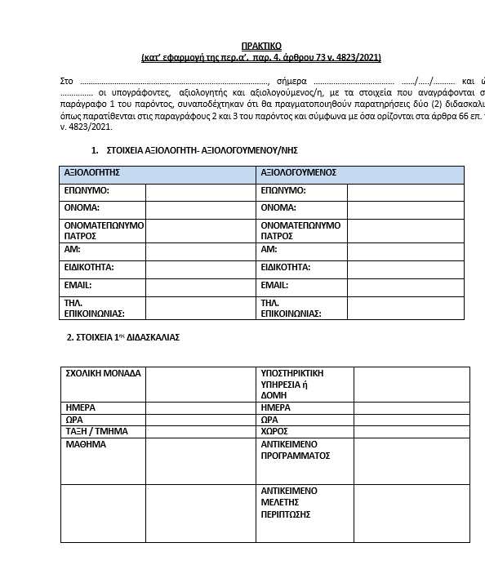
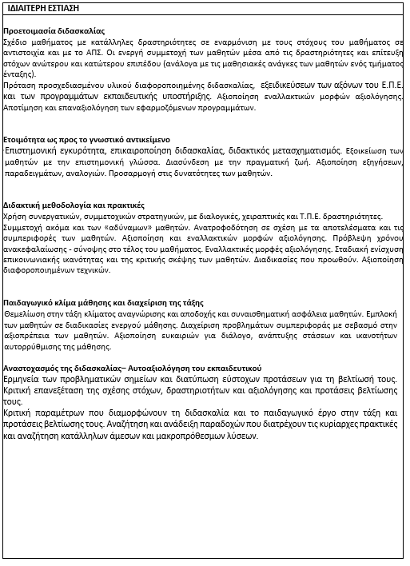
Συνάντηση και διαδικασίες αξιολόγησης
Προκαταρκτική Συνάντηση
Ανάρτηση από τον εκπαιδευτικό στην πλατφόρμα
Πρακτικό
1^{η} παρακολούθηση διδασκαλίας
Έκθεση Παρατηρήσεων 1^{ης} διδασκαλίας
2^{η} παρακολούθηση διδασκαλίας
Έκθεση Παρατηρήσεων 2^{ης} διδασκαλίας
Ανάρτηση από τον Σύμβουλο Εκπαίδευσης
Πρακτικού Παρακολουθήσεων, Εκθέσεων και της τελικής Έκθεσης Αξιολόγησης
Ο εκπαιδευτικός έχει τη δυνατότητα να προτείνει μαθήματα και τάξεις.
Ένα μάθημα μπορεί να είναι σε όμιλο (αναφέρεται σε αντικείμενο της ειδικότητας)

Slide 11
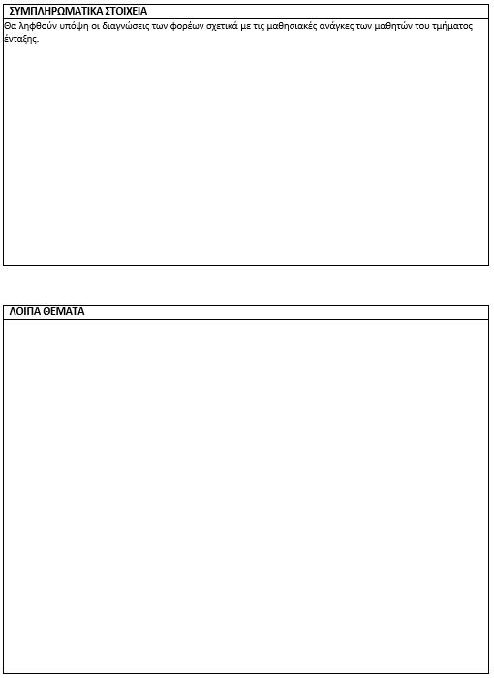
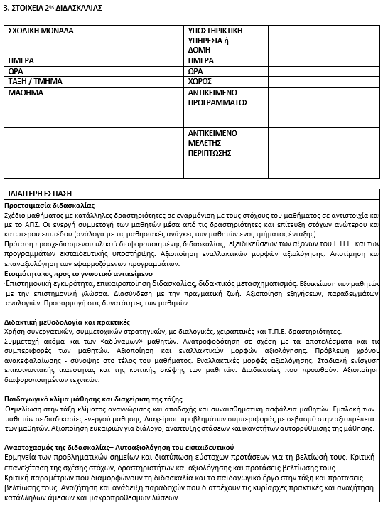
Συνάντηση και διαδικασίες αξιολόγησης
Προκαταρκτική Συνάντηση
Ανάρτηση από τον εκπαιδευτικό στην πλατφόρμα
Πρακτικό
1^{η} παρακολούθηση διδασκαλίας
Έκθεση Παρατηρήσεων 1^{ης} διδασκαλίας
2^{η} παρακολούθηση διδασκαλίας
Έκθεση Παρατηρήσεων 2^{ης} διδασκαλίας
Ανάρτηση από τον Σύμβουλο Εκπαίδευσης
Πρακτικού Παρακολουθήσεων, Εκθέσεων και της τελικής Έκθεσης Αξιολόγησης
Ο εκπαιδευτικός έχει τη δυνατότητα να προτείνει μαθήματα και τάξεις.
Ένα μάθημα μπορεί να είναι σε όμιλο (αναφέρεται σε αντικείμενο της ειδικότητας)

Slide 12
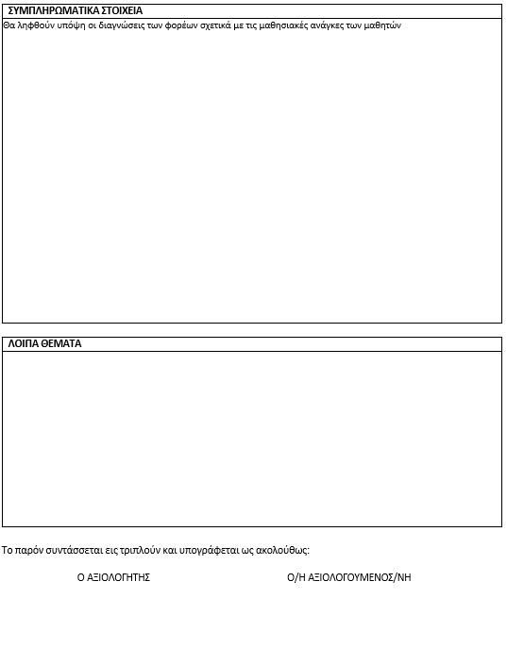
Συνάντηση και διαδικασίες αξιολόγησης
Προκαταρκτική Συνάντηση
Ανάρτηση από τον εκπαιδευτικό στην πλατφόρμα
Πρακτικό
1^{η} παρακολούθηση διδασκαλίας
Έκθεση Παρατηρήσεων 1^{ης} διδασκαλίας
2^{η} παρακολούθηση διδασκαλίας
Έκθεση Παρατηρήσεων 2^{ης} διδασκαλίας
Ανάρτηση από τον Σύμβουλο Εκπαίδευσης
Πρακτικού Παρακολουθήσεων, Εκθέσεων και της τελικής Έκθεσης Αξιολόγησης
Ο εκπαιδευτικός έχει τη δυνατότητα να προτείνει μαθήματα και τάξεις.
Ένα μάθημα μπορεί να είναι σε όμιλο (αναφέρεται σε αντικείμενο της ειδικότητας)

Slide 13
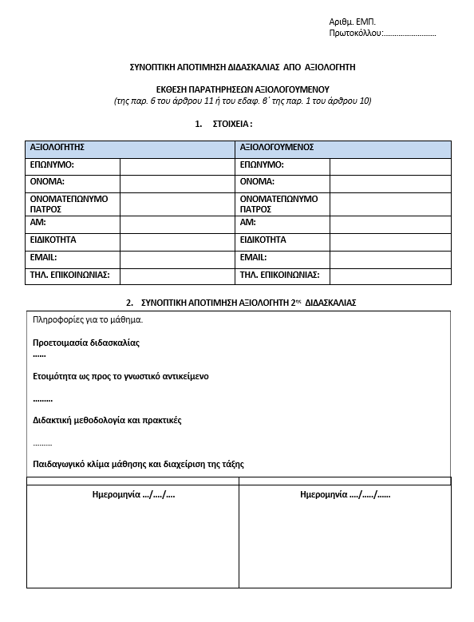
Συνάντηση και διαδικασίες αξιολόγησης
Προκαταρκτική Συνάντηση
Ανάρτηση από τον εκπαιδευτικό στην πλατφόρμα
Πρακτικό
1^{η} παρακολούθηση διδασκαλίας
Έκθεση Παρατηρήσεων 1^{ης} διδασκαλίας
2^{η} παρακολούθηση διδασκαλίας
Έκθεση Παρατηρήσεων 2^{ης} διδασκαλίας
Ανάρτηση από τον Σύμβουλο Εκπαίδευσης
Πρακτικού Παρακολουθήσεων, Εκθέσεων και της τελικής Έκθεσης Αξιολόγησης

Slide 14
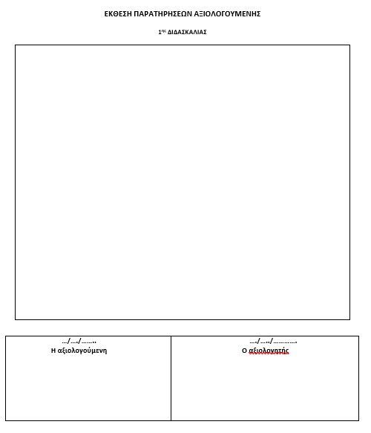
Συνάντηση και διαδικασίες αξιολόγησης
Προκαταρκτική Συνάντηση
Ανάρτηση από τον εκπαιδευτικό στην πλατφόρμα
Πρακτικό
1^{η} παρακολούθηση διδασκαλίας
Έκθεση Παρατηρήσεων 1^{ης} διδασκαλίας
2^{η} παρακολούθηση διδασκαλίας
Έκθεση Παρατηρήσεων 2^{ης} διδασκαλίας
Ανάρτηση από τον Σύμβουλο Εκπαίδευσης
Πρακτικού Παρακολουθήσεων, Εκθέσεων και της τελικής Έκθεσης Αξιολόγησης

Slide 15
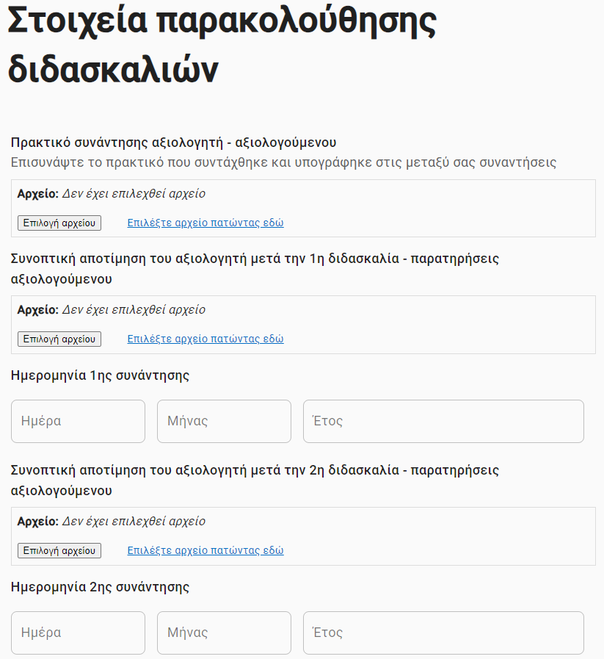
Συνάντηση και διαδικασίες αξιολόγησης
Προκαταρκτική Συνάντηση
Ανάρτηση από τον εκπαιδευτικό στην πλατφόρμα
Πρακτικό
1^{η} παρακολούθηση διδασκαλίας
Έκθεση Παρατηρήσεων 1^{ης} διδασκαλίας
2^{η} παρακολούθηση διδασκαλίας
Έκθεση Παρατηρήσεων 2^{ης} διδασκαλίας
Ανάρτηση από τον Σύμβουλο Εκπαίδευσης
Πρακτικού Παρακολουθήσεων, Εκθέσεων και της τελικής Έκθεσης Αξιολόγησης

Slide 16
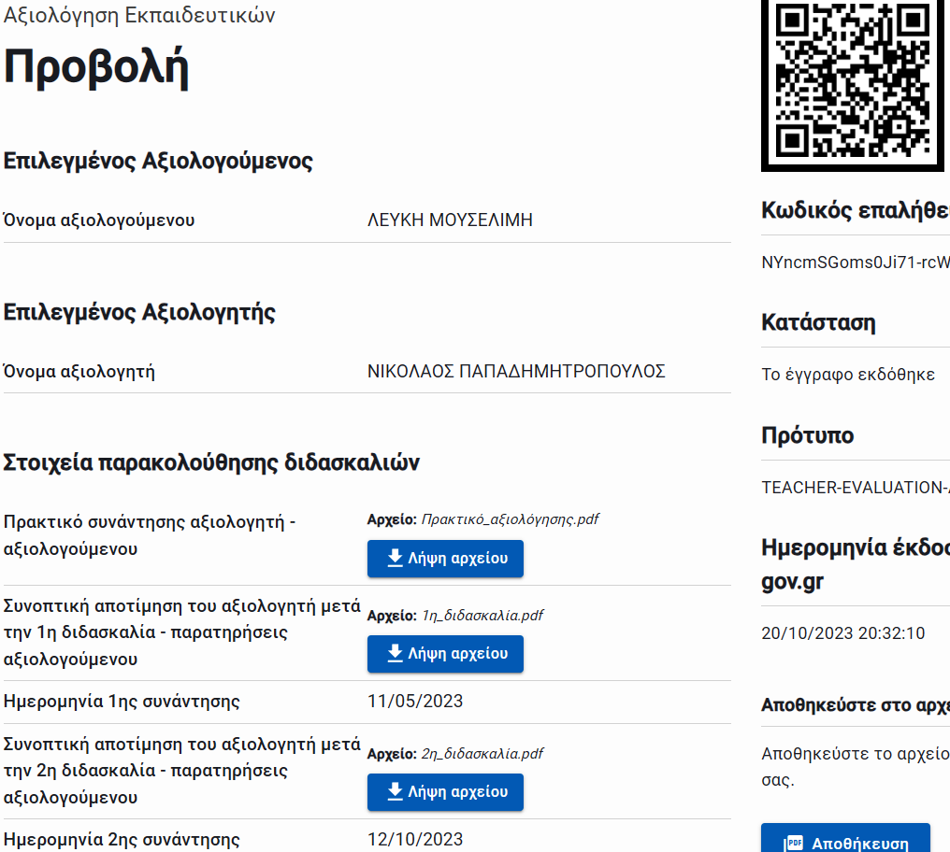

Συνάντηση και διαδικασίες αξιολόγησης
Προκαταρκτική Συνάντηση
Ανάρτηση από τον εκπαιδευτικό στην πλατφόρμα
Πρακτικό
1^{η} παρακολούθηση διδασκαλίας
Έκθεση Παρατηρήσεων 1^{ης} διδασκαλίας
2^{η} παρακολούθηση διδασκαλίας
Έκθεση Παρατηρήσεων 2^{ης} διδασκαλίας
Ανάρτηση από τον Σύμβουλο Εκπαίδευσης
Πρακτικού Παρακολουθήσεων, Εκθέσεων και της τελικής Έκθεσης Αξιολόγησης
εξαιρετικό, πολύ καλό, ικανοποιητικό, μη ικανοποιητικό

Slide 17
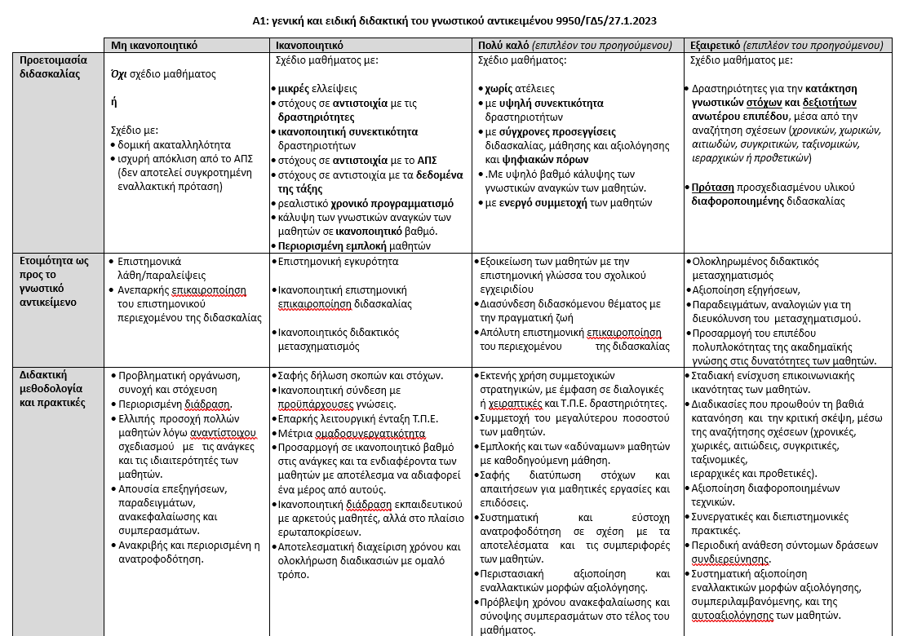
Συνάντηση και διαδικασίες αξιολόγησης
Α1
1^{η}/2^{η} παρακολούθηση διδασκαλίας

Slide 18
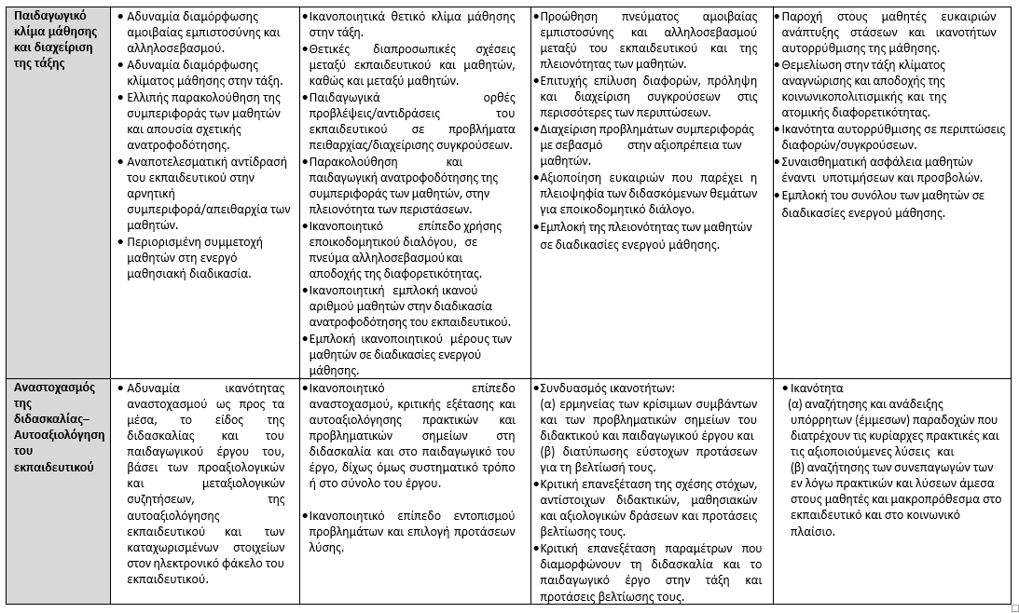
Συνάντηση και διαδικασίες αξιολόγησης
Α1
1^{η}/2^{η} παρακολούθηση διδασκαλίας

Slide 19
1^{η}/2^{η} παρακολούθηση διδασκαλίας
Συνάντηση και διαδικασίες αξιολόγησης
Μη ικανοποιητικό | Ικανοποιητικό | Πολύ καλό | Εξαιρετικό
Περιορισμένες σχέσεις και διαδράσεις μεταξύ εκπαιδευτικού- μαθητών και μαθητών μεταξύ τους. Απουσία κλίματος αμοιβαίας εμπιστοσύνης και αλληλοσεβασμού. Αδυναμία πρόληψης και αδιαφορία επίλυσης προβλημάτων πειθαρχίας, καθώς και συγκρούσεων. Δυσανάλογες, αναποτελεσματικές ή κάποτε και προσβλητικές αντιδράσεις προς τους μαθητές σε προβλήματα πειθαρχίας. Αδιαφορία ως προς την ανάγκη δράσεων αποδοχής διαφορετικότητας. | Ικανοποιητικά θετικό ψυχολογικό κλίμα για την υποβοήθηση της μαθησιακής διαδικασίας εντός της σχολικής τάξης. Ικανοποιητικός βαθμός αμοιβαίας εμπιστοσύνης και αλληλοσεβασμού μεταξύ εκπαιδευτικού και μαθητών. Καλλιέργεια θετικών προσδοκιών για τη μαθησιακή και την κοινωνική συμπεριφορά των μαθητών. Εποπτεία και παιδαγωγική ανατροφοδότηση της μαθησιακής και κοινωνικής συμπεριφοράς των μαθητών, όχι πάντοτε με την αναμενόμενη αποτελεσματικότητα στις περιπτώσεις της επίλυσης των διαφορών και συγκρούσεων. Αποδεκτό επίπεδο πρόληψης και παιδαγωγικής αντιμετώπισης προβλημάτων πειθαρχίας. Χαμηλής προτεραιότητας δράσεις αναγνώρισης και αποδοχής της κοινωνικο-πολιτισμικής και της ατομικής ετερότητας στο πλαίσιο της σχολικής ζωής. Ενεργός εμπλοκή μεγάλου μέρους των μαθητών στις διαδικασίες μάθησης. | Επιπλέον προηγούμενης βαθμίδας: Διαμόρφωση ευδιάκριτου κλίματος θετικών διαπροσωπικών σχέσεων μεταξύ του εκπαιδευτικού και των μαθητών. Υψηλό επίπεδο αμοιβαίας εμπιστοσύνης και αλληλοσεβασμού μεταξύ εκπαιδευτικού και μαθητών. Επιτυχής πρόληψη και διαχείριση προβλημάτων συμπεριφοράς και συγκρούσεων με σεβασμό στην αξιοπρέπεια των μαθητών. Ολοκληρωμένες δράσεις αναγνώρισης και αποδοχής της κοινωνικο-πολιτισμικής και της ατομικής ετερότητας στο πλαίσιο της σχολικής ζωής. Ενεργός εμπλοκή περισσοτέρων μαθητών της τάξης στις διαδικασίες μάθησης. | Επιπλέον προηγούμενης βαθμίδας: Καλλιέργεια δεξιοτήτων αυτορρύθμισης της κοινωνικής και μαθησιακής συμπεριφοράς των μαθητών. Καθοριστική συμβολή στην ανάπτυξη στάσεων και ικανοτήτων για τον προσδιορισμό κοινών στόχων, τη διαχείριση συγκρούσεων και την ανάπτυξη κοινών δράσεων.
Α2
+ Αναστοχασμός

Slide 20
Εγκύκλιος 19148/Δ6/22-02-2024
Η διαδικασία αξιολόγησης ως προς το πεδίο Β θα πρέπει να έχει ολοκληρωθεί το αργότερο μέχρι 24/5/2024

Slide 21
Εγκύκλιος 19148/Δ6/22-02-2024
Θετική θεωρείται η αξιολόγηση των εκπαιδευτικών, των οποίων η επίδοση στις εκθέσεις αξιολόγησης των αντίστοιχων πεδίων αξιολόγησης χαρακτηρίζεται, τουλάχιστον, ως ικανοποιητική
Α. Σε περίπτωση θετικής αξιολόγησης:
1. αν υποβάλλουν αίτησή, οι εκπαιδευτικοί τοποθετούνται με θητεία ή ανανεώνεται η θητεία τους για τέσσερα (4) έτη, Μετά την ολοκλήρωση της αξιολόγησης, οι επί θητεία εκπαιδευτικοί, που αξιολογήθηκαν θετικά, δύνανται να υποβάλουν αίτηση ανανέωσης της θητείας τους στα οικεία Π.Σ. και ΠΕΙ.Σ., η οποία υποβάλλεται στα ΕΠ.Ε.Σ. μέσα σε τρεις (3) εργάσιμες ημέρες από την επομένη της λήψης γνώσης των εκθέσεων αξιολόγησης. Μετά την υποβολή των αιτήσεων, τα ΕΠ.Ε.Σ. υποβάλλουν στη Δ.Ε.Π.Π.Σ. πίνακα με τους επί θητεία εκπαιδευτικούς που αξιολογήθηκαν θετικά. Η Δ.Ε.Π.Π.Σ. υποβάλλει στη Γενική Διεύθυνση Εκπαιδευτικού Προσωπικού Πρωτοβάθμιας και Δευτεροβάθμιας Εκπαίδευσης του Υπουργείου Παιδείας και Θρησκευμάτων συγκεντρωτικό πίνακα των επιτυχώς αξιολογηθέντων εκπαιδευτικών όλων των Π.Σ. και ΠΕΙ.Σ.. Η ανανέωση της θητείας γίνεται με απόφαση του Προϊσταμένου της Γενικής Διεύθυνσης Εκπαιδευτικού Προσωπικού Πρωτοβάθμιας και Δευτεροβάθμιας Εκπαίδευσης του Υπουργείου Παιδείας και Θρησκευμάτων..
2. αν δεν υποβάλουν αίτηση τοποθέτησης με θητεία ή ανανέωσης της θητείας τους στα οικεία Π.Σ. και ΠΕΙ.Σ. για τέσσερα (4) έτη, επιστρέφουν στην οργανική τους θέση.

Slide 22
Εγκύκλιος 19148/Δ6/22-02-2024
Θετική θεωρείται η αξιολόγηση των εκπαιδευτικών, των οποίων η επίδοση στις εκθέσεις αξιολόγησης των αντίστοιχων πεδίων αξιολόγησης χαρακτηρίζεται, τουλάχιστον, ως ικανοποιητική
Β. Σε περίπτωση αρνητικής αξιολόγησης:
1. οι εκπαιδευτικοί επιστρέφουν στην οργανική τους θέση και για τα επόμενα τρία (3) σχολικά έτη δεν έχουν δικαίωμα να υποβάλουν αίτηση για την πλήρωση κενών θέσεων εκπαιδευτικών σε Π.Σ. και ΠΕΙ.Σ. και υποψηφιότητα για την επιλογή σε θέση Διευθυντή/ντριας ή Προϊσταμένου/ης σε Π.Σ. ή ΠΕΙ.Σ.
2. σε περίπτωση Διευθυντή/ντριας Π.Σ. ή ΠΕΙ.Σ. λήγει αυτοδικαίως και η θητεία του ως στελέχους του Π.Σ. ή ΠΕΙ.Σ. Αυτό εφαρμόζεται ως προς τους Yποδιευθυντές και Προϊσταμένους των Π.Σ. ή ΠΕΙ.Σ. ακόμα και στην περίπτωση που δεν υποβάλλουν αίτηση ανανέωσης της θητείας τους ως εκπαιδευτικών των Π.Σ. ή ΠΕΙ.Σ.,

Slide 23
Συνάντηση και διαδικασίες αξιολόγησης 4823/21
Στην περίπτωση που το έργο ενός εκπαιδευτικού αξιολογηθεί ως «μη ικανοποιητικό» κατά την αξιολόγησή του σε ένα από τα πεδία Α1, Α2 ή Β, κατά περίπτωση, ο συγκεκριμένος εκπαιδευτικός παρακολουθεί επιμορφωτικό πρόγραμμα, το οποίο εκπονείται από το Ινστιτούτο Εκπαιδευτικής Πολιτικής (Ι.Ε.Π.).
Στην περίπτωση που το έργο ενός δόκιμου εκπαιδευτικού αξιολογηθεί ως «μη ικανοποιητικό», έστω και σε ένα από τα πεδία Α1, Α2 ή Β, δεν μονιμοποιείται αλλά μπορεί να επαναλάβει τη διαδικασία τα αμέσως επόμενα δύο (2) έτη.

Slide 24

Παραδείγματα μαθημάτων – φύλλων εργασίας

Slide 25
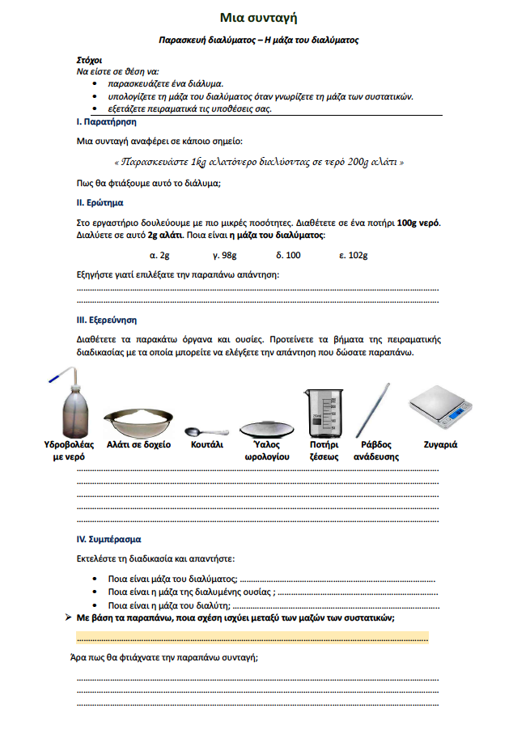
Διδακτικοί στόχοι
Παρατήρηση
Ερώτημα
Πειραματισμός
Συμπεράσματα
Εφαρμογή

Slide 26
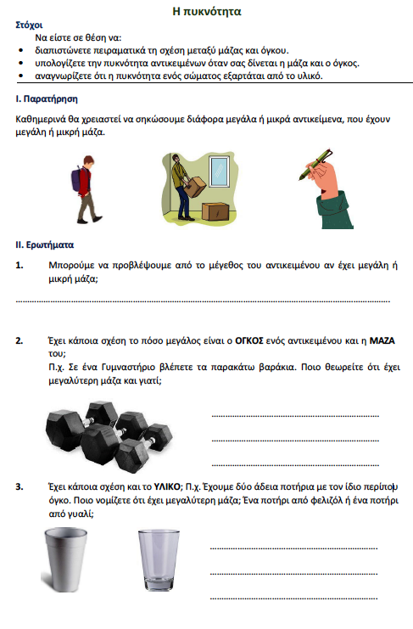
Διδακτικοί στόχοι
Παρατήρηση
Ερωτήματα

Slide 27
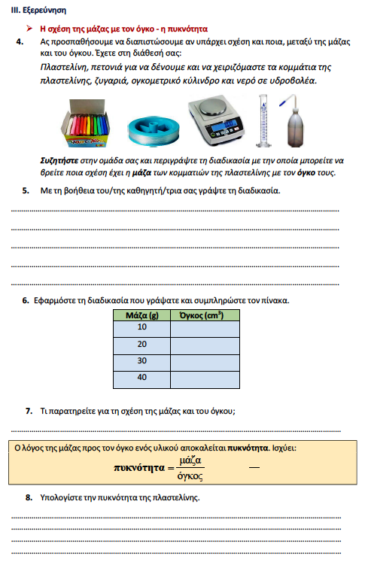

Slide 28
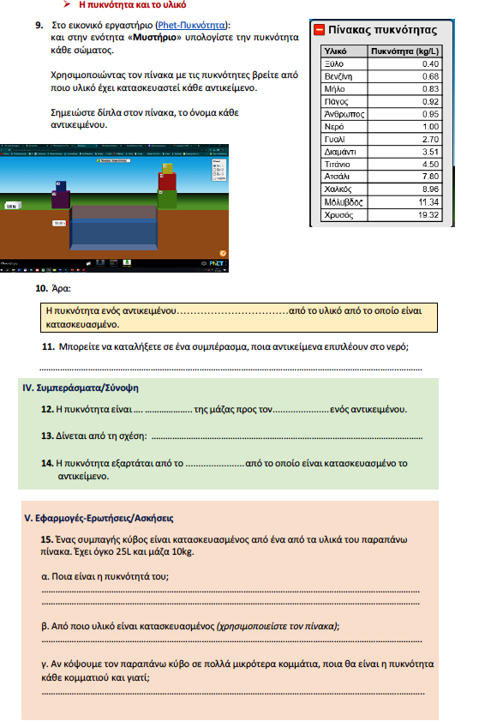
Πειραματισμός
Συμπέρασμα
Εφαρμογή

Slide 29
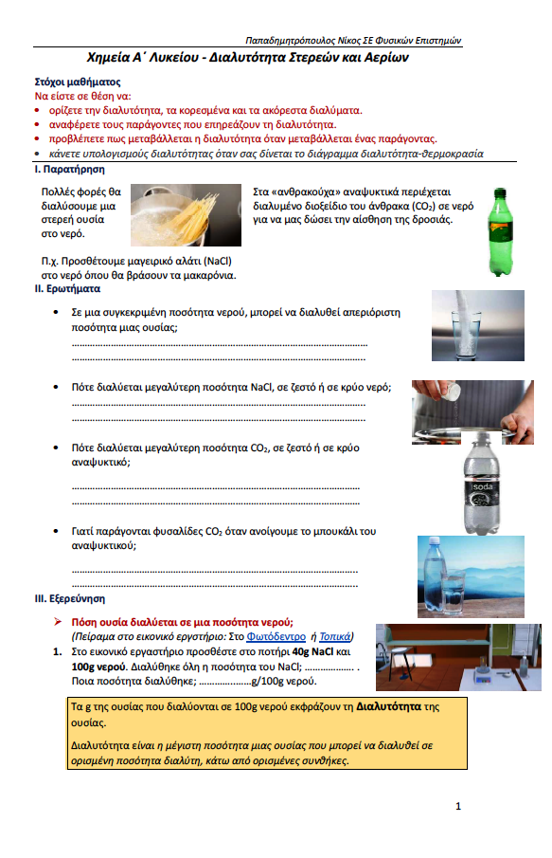
Διδακτικοί στόχοι
Παρατήρηση
Ερωτήματα
Πειραματισμός

Slide 30
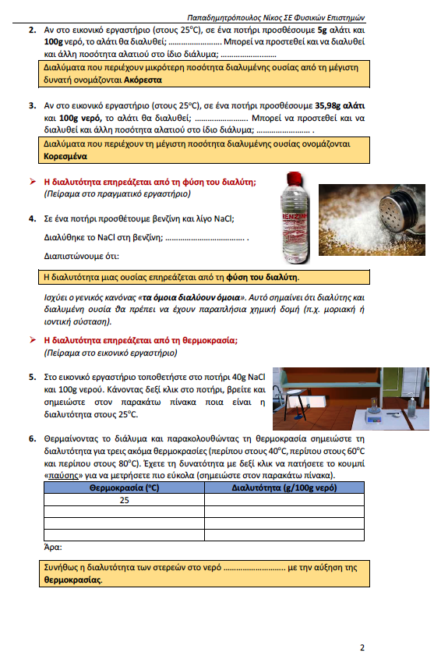
Συμπεράσματα
Πειραματισμός

Slide 31
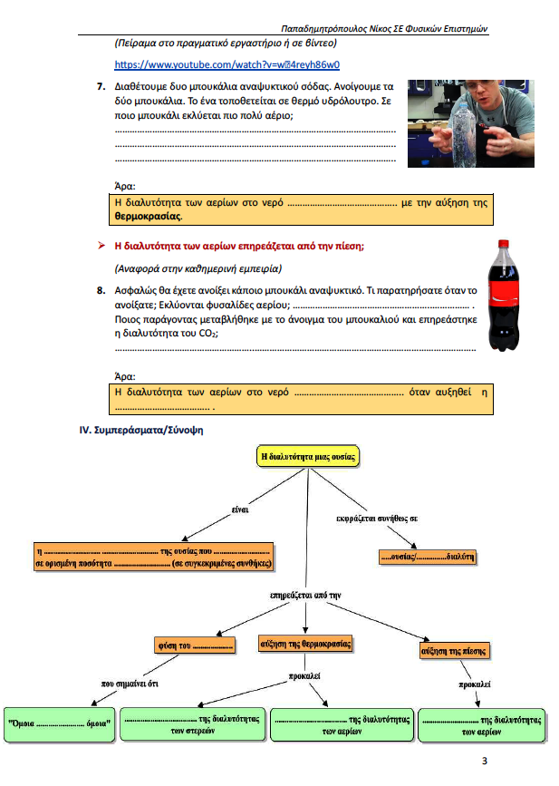
Πειραματισμός
Συμπεράσματα
Σύνοψη

Slide 32
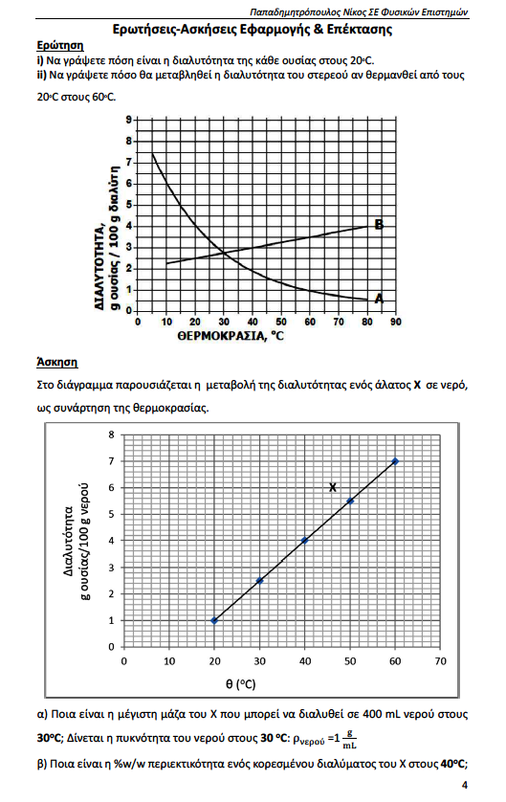
Εφαρμογή

Slide 33
Οργάνωση διδασκαλιών
Επικοινωνία

Slide 34
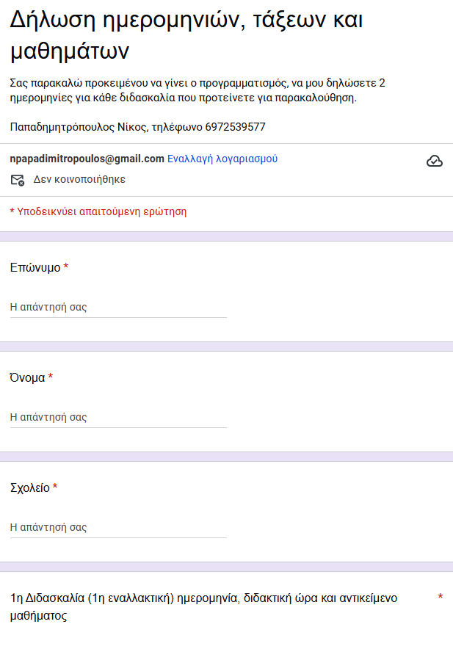
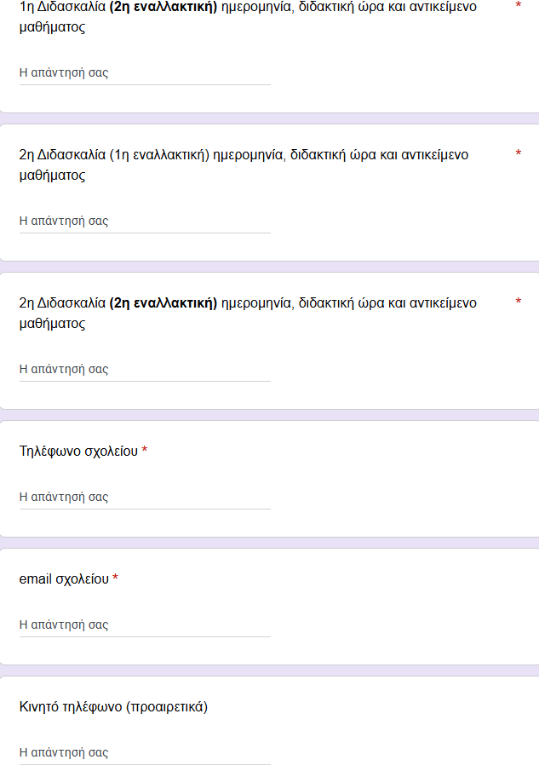
Google Forms

